Slide 1

Sprint 0 review
Samed Polat

Slide 2


Mijn Make-it-rain idee
Corono abonnement
Afspraakloos winkels & horeca in
3 Abonnementen

Slide 3
Doelgroep
Brede doelgroep
Mensen, vriendengroepen en families die weer vrij willen winkelen of eten bij een restaurant.

Slide 4
Wat heb ik gedaan?
Begin landingpage
Support page met veelgestelde vragen
Over ons section
Begin gemaakt aan overage sections
User stories

Slide 5
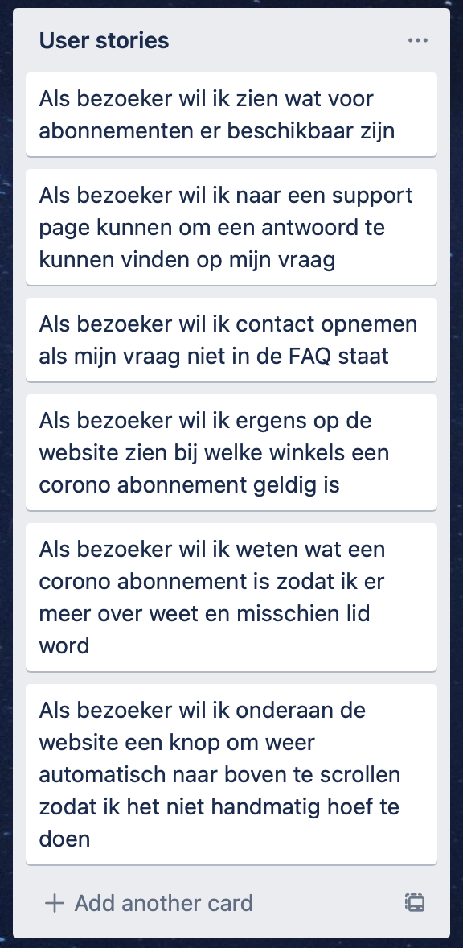
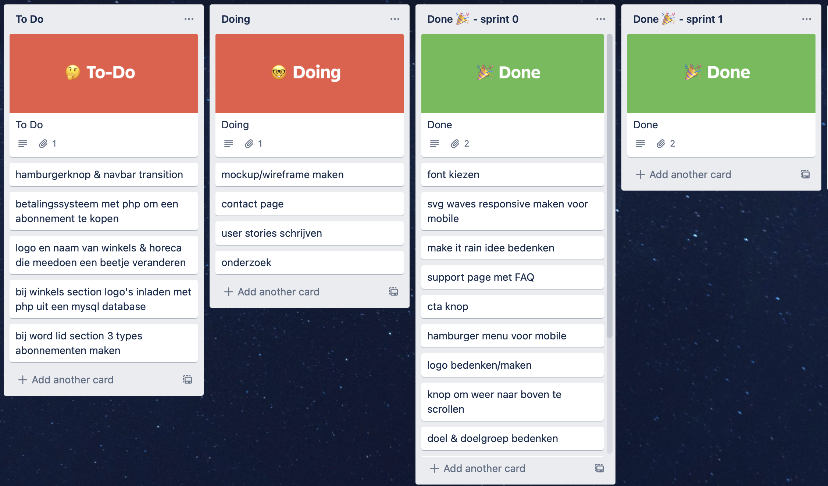
Trello bord

Slide 6
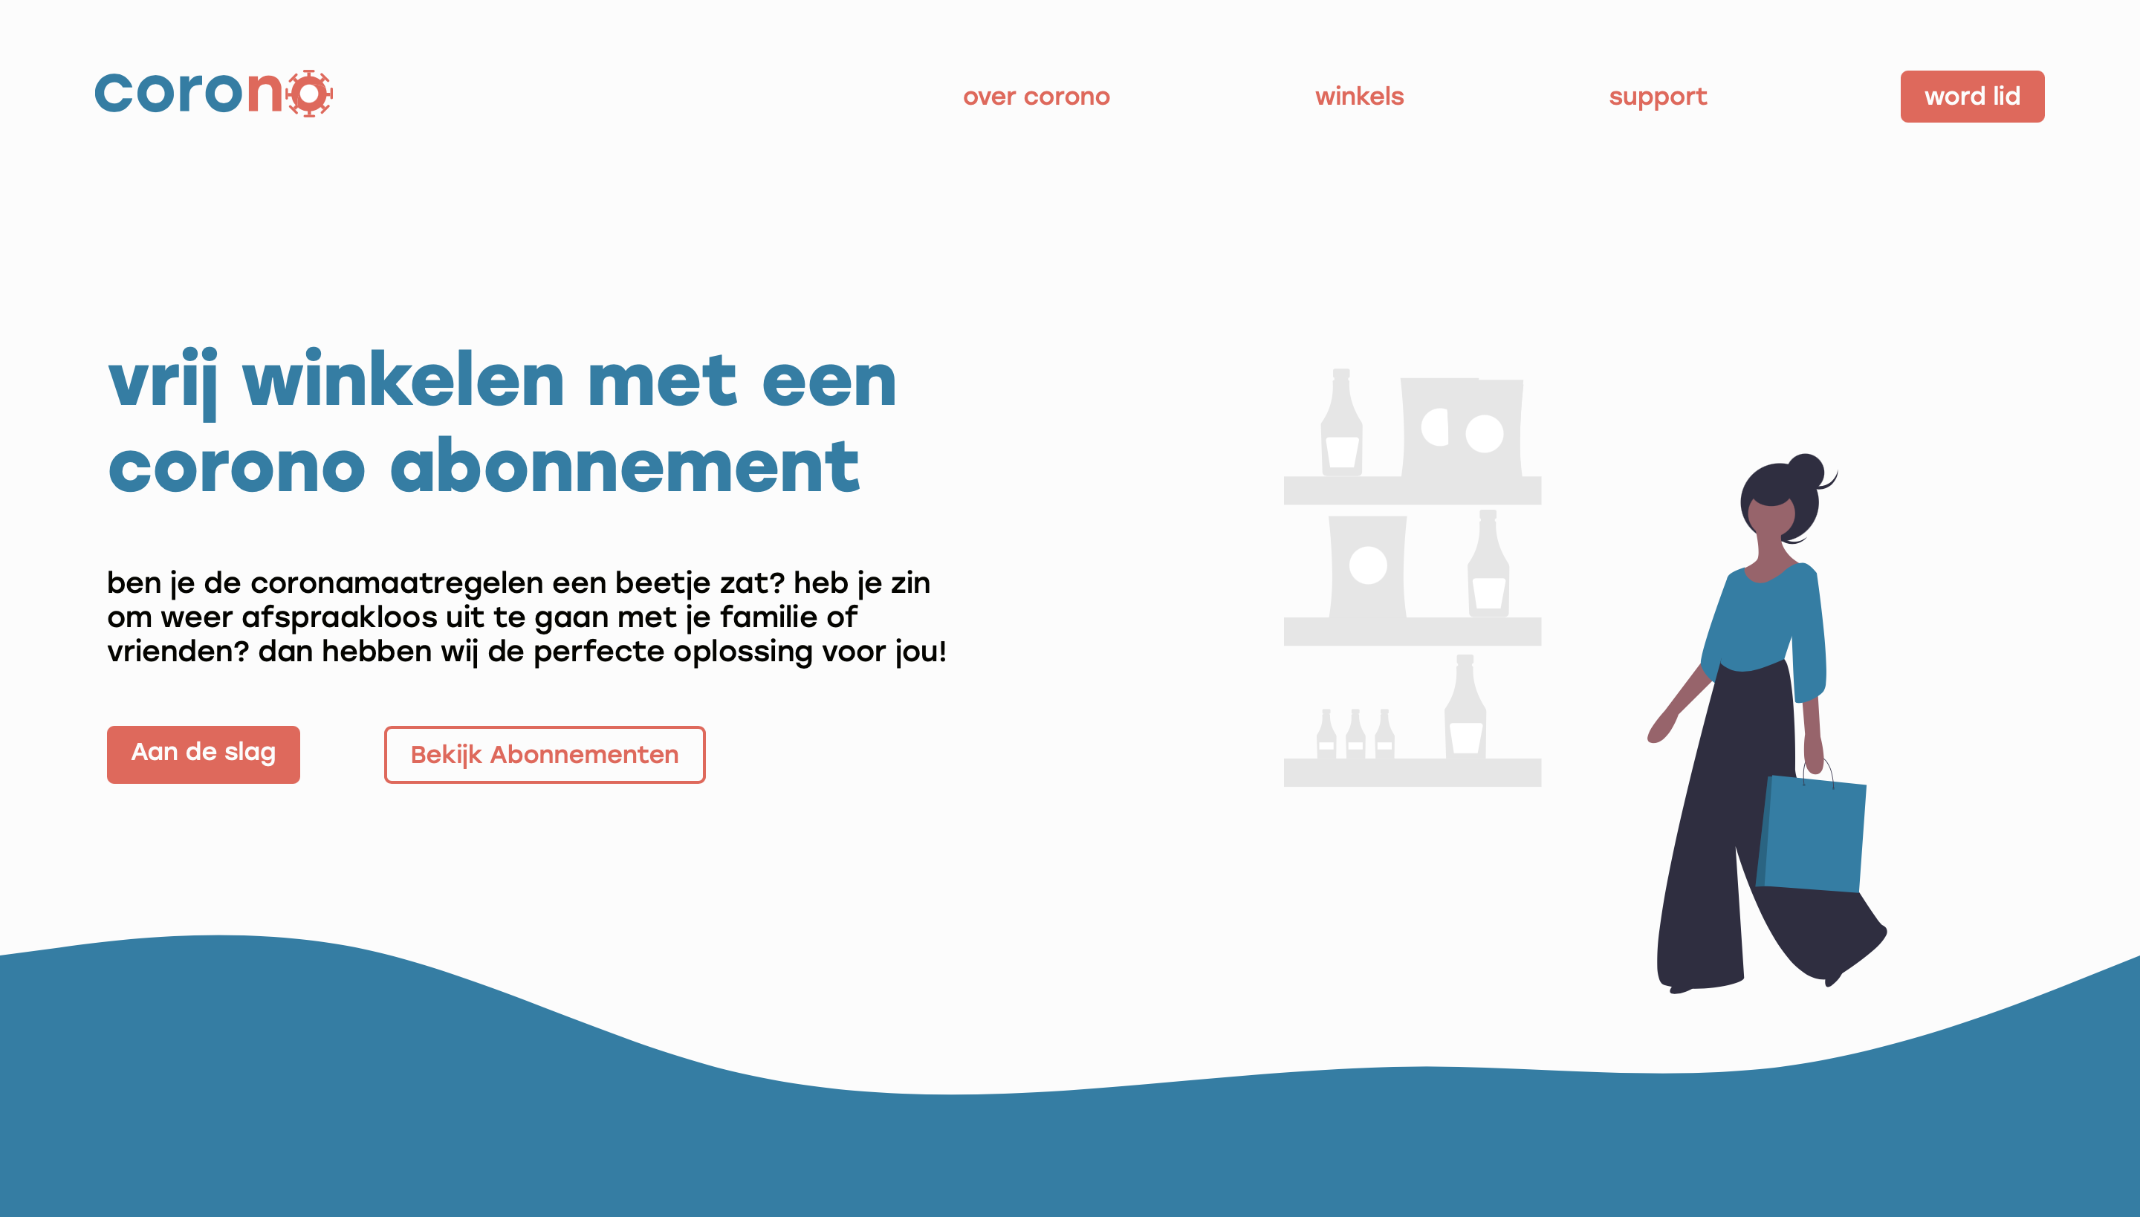
Website
corono

